Slide 1
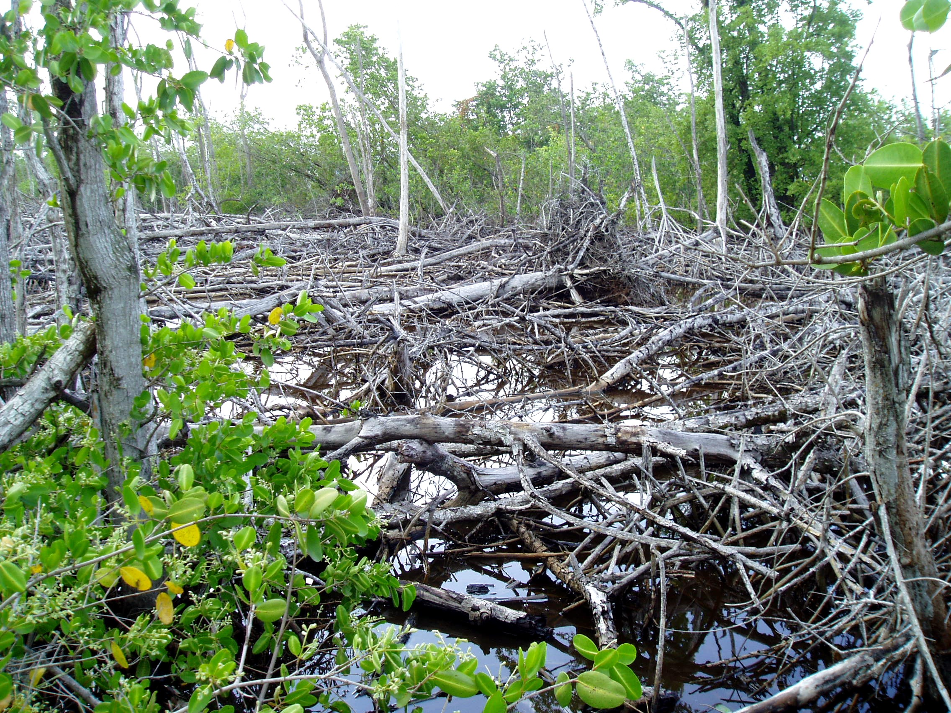





Estimation spatialisée des poly-contaminations
d’origine agricole (Chlordécone et Cadusafos)
et urbaine (métaux lourds et HAP)
dans les sédiments de mangrove de Martinique
et incidences sur leurs activités enzymatiques
D. GUIRAL , M. LUGLIA, H. MACARIE, S. CRIQUET, J.P. AMBROSI, O. RADAKOVITCH,
G. MILLE
JOURNEE DE RESTITUTION
Vendredi 14 octobre 2011
Laboratoire de Chimie
Analytique de l'Environnement

Slide 2
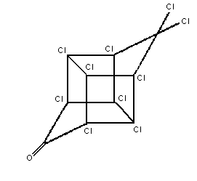
La molécule
Nom officiel :
1,1a,3,5a,4,5,5a,6-décachlorooctahydro-1,3,4-méthéno-2H-cyclo buta [c,d] pentalen-2-one
Nom usuel : Képone
Synonymes : Chlordécone
Famille : Insecticide organo-chloré
Formule brute : C₁₀Cl₁₀O
Poids Moléculaire : 490.64 g/mol

Slide 3
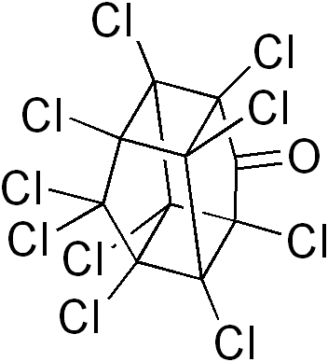
La chlordécone
C₁₀Cl₁₀O structure en cage avec 10 atomes de Cl et une fonction cétone
Insecticide agissant sur les fibres nerveuses et modifiant la transmission de l’influx nerveux utilisé aux Antilles contre le charançon du bananier
Faible solubilité dans l'eau (2,7 mg.l⁻¹)
Forte rétention avec les MO des sols
Fortes affinité avec des composés hydrophobes
Très faible dégradation biotique et abiotique
Contamination des milieux naturels
Des sols, des sédiments côtiers, de la flore et de la faune des eaux de surface et des nappes
Contamination des aliments
Légumes racines, viande, poisson, crustacés

Slide 4
Historique de la molécule
Découverte en 1951 et brevetée en 1952
Traitement de l’hexachloropentadiène (C₅Cl₆) par l’anhydride sulfurique (SO₃) à 60 °C
Introduction en 1958 par Allied Chemical Corporation (USA) comme insecticide.
1966 Commercialisation aux Etats-Unis sous le nom Keptone (5 % chlordécone)
1972 Autorisation provisoire de vente pour un an du Keptone aux Antilles
1972 à 1977 utilisation du Keptone aux Antilles
1975 Accident à l’usine Hopewell en Virginie et contamination en Pennsylvanie de la James River et de la baie de la Delaware
1976 Arrêt de la production et Interdiction d’utilisation aux Etats-Unis
1977 Rachat de la licence de production par une compagnie française
Décembre 1981 Commercialisation aux Antilles sous le nom de Curlone
7 septembre 1989 Interdiction d’emploi sauf besoin impératif
13 décembre 1989 Autorisation d’écoulement des stocks pour 2 ans
Février 1990 Retrait d’homologation du Curlone
29 février 1992 Interdiction d’utilisation mais 2 prolongations successives jusqu’au 28 février 1993 puis jusqu’au 30 septembre 1993 date officielle d’arrêt de l’utilisation aux Antilles
mais en l’absence de contrôle utilisation probable jusqu’en 2000

Slide 5
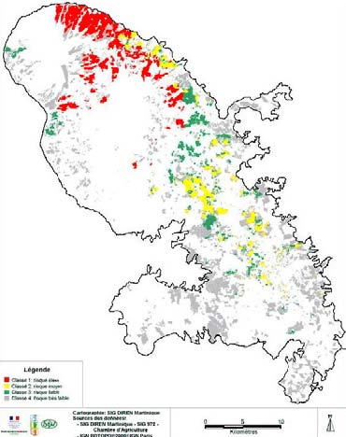
La Martinique
Cartographie des niveaux
de contamination des sols
par la Chlordécone
en relation avec le localisation
des bananeraies en 1980

Slide 6
Taux de mortalité chez l’homme
pour différentes localisations de cancer
pour 100 000 habitants standardisés à la population mondiale [I.C. 95 %], 2003-2007
 | Guadeloupe |  | Martinique |  | F. métropolitaine
Lèvre, cavité buccale, pharynx | 7,7 | [6,3-9,5] | 5,5 | [4,4-7,0] | 7,5 | [7,3-7,6]
OEsophage | 5,1 | [4,0-6,5] | 4,4 | [3,4-5,7] | 6,4 | [6,3-6,5]
Estomac | 12,4 | [10,7-14,5] | 10,2 | [8,7-12,0] | 5,4 | [5,3-5,5]
Colon et rectum | 10,4 | [8,8-12,3] | 7,4 | [6,1-8,9] | 14,7 | [14,6-14,9]
Foie | 6,7 | [5,4-8,3] | 5,0 | [3,9-6,4] | 10,1 | [9,9-10,2]
Pancréas | 6,1 | [4,8-7,6] | 4,6 | [3,7-5,9] | 7,7 | [7,6-7,9]
Larynx | 2,1 | [1,4-3,0] | 0,9 | [0,6-1,6] | 2,7 | [2,7-2,8]
Poumon | 14,4 | [12,4-16,7] | 12,5 | [10,8-14,6] | 42,9 | [42,6-43,2]
Prostate | 27,8 | [25,3-30,5] | 28,8 | [26,3-31,4] | 13,2 | [13,1-13,3]
Vessie | 2,3 | [1,6-3,3] | 1,9 | [1,3-2,7] | 5,8 | [5,7-5,9]
Rein | 1,9 | [1,2-2,9] | 1,1 | [0,6-1,8] | 4,3 | [4,2-4,4]
Système nerveux central | 2,1 | [1,4-3,1] | 2,2 | [1,4-3,3] | 3,8 | [3,7-3,9]
Lymphome malin non hodgkinien | 3,6 | [2,7-4,9] | 3,1 | [2,3-4,2] | 3,9 | [3,9-4,0]
Myélome multiple | 3,8 | [2,9-5,0] | 3,4 | [2,6-4,5] | 2,2 | [2,2-2,3]
Leucémies | 3,4 | [2,5-4,7] | 5,6 | [4,4-7,1] | 5,2 | [5,1-5,3]
Institut de veille sanitaire – INSERM (Octobre 2009)
Impact sanitaire de l’utilisation du chlordécone aux Antilles françaises : Recommandations pour les recherches et les actions de santé publique

Slide 7
Taux standardisés d’incidence
pour 100 000 hommes-année [I.C. 95 %]
 | Incidence observée |  | Incidence estimée
 | Martinique 1998-2002 |  | Métropole en 2000
Lèvre, cavité buccale, pharynx | 18,6 | [16,0-21,3] | 28,2
Œsophage | 7,2 | [5,6-8,8] | 9,9
Estomac | 19,3 | [16,8-21,8] | 19,2
Colon et rectum | 16,4 | [14,0-18,7] | 38,7
Foie | 3,7 | [2,6-4,9] | 9,5
Pancréas | 4,6 | [3,3-5,9] | 6,2
Larynx | 5,2 | [3,8-6,5] | 9,1
Poumon | 14,2 | [12,0-16,5] | 51,9
Mélanome de la peau | 1,4 | [0,7-2,1] | 7,3
Prostate | 155,0 | [147,0-162,0] | 80,4
Testicules | 1,1 | [0,5-1,8] | 5,6
Vessie | 7,0 | [5,5-8,6] | 16,6
Rein | 2,7 | [1,8-3,7] | 11,3
Système nerveux central | 3,0 | [1,9-4,1] | 5,6
Thyroïde | 1,0 | [0,4-1,6] | 3,1
Lymphome malin non Hodgkinien | 10,0 | [8,1-11,9] | 12,2
Maladie de Hodgkin | 0,8 | [0,3-1,4] | 2,4
Myélome multiple | 7,3 | [5,7-8,8] | 4,2

Slide 8
Imprégnation au chlordécone de la population guadeloupéenne
Population | Hommes adultes | Femmes enceintes | Nouveau-nés | Femmes enceintes
Nb | 100 | 115 | 109 | 191
Période | 1999 à 2001 | 2003 | 203 | 2004 à 2007
Sang | Veineux périphérique | Veineux périphérique | Sang du cordon | Veineux périphérique
Limite de détection (ng.mL⁻¹) | 1 | 0,5 | 0,5 | 0,25
% de détection | 88 | 87 | 61 | 76
Médiane (ng.mL⁻¹) | 5,2 | 2,2 | 0,7 | 0,6
Max. (ng.mL⁻¹) | 104 | 16,6 | 3,7 | 13,2

Slide 9
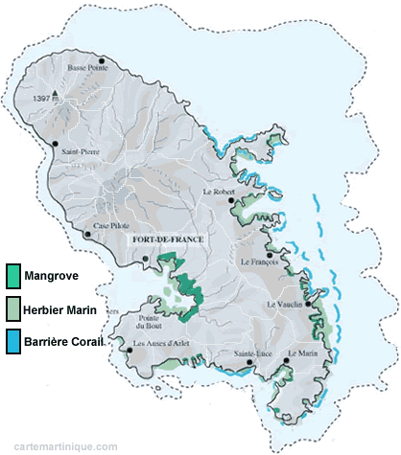
Les écosystèmes littoraux remarquables de
la Martinique

Slide 10
Les problématiques
  Les mangroves peuvent-elles de par leur situation être contaminée par la chlordécone et ainsi constituer un écosystème relais par lequel s’opère le transfert de la contamination terrestre aux communautés halieutiques littorales décrétées comme impropres à la commercialisation et consommation ?
  La chlordécone constitue-t-elle aux concentrations effectivement rencontrées «in situ» un facteur de perturbation modifiant la structuration des communautés microbiennes des sols de mangrove mise ne évidence par l’évaluation de leur potentialité enzymatique en condition standard ?
  Existe-t-il un potentiel de biodégradation de la chlordécone au sein des communautés microbiennes syntrophiques aérobie et anaérobie des sédiments, ouvrant ainsi la voie à des pistes de recherche pour la bio-remédiation des sols directement impactés par les activités agricoles ?

Slide 11
Les paramètres étudiés
Les sédiments de surface
Caractérisation
  Densité apparente, teneur en eau, pH eau et KCl, Salinité, C min., C et N org, P tot
  Polluants et contaminants
      HAP (les 15 DEC)
      Les Eléments Traces Métalliques (Fe, Al, Cd, Cr, Cu, Pb, Ti, Zn)
      Les pesticides : - un organo-chloré : Chlordécone (interdit depuis le 30/9/1993)
      - un organo-phosphoré : Cadusafos (interdit depuis le 15/12/2008)
3 carottes
  Vitesses de sédimentation par datation radiométrique (²¹⁰Pb et/ou ¹³⁷Cs)

Slide 12
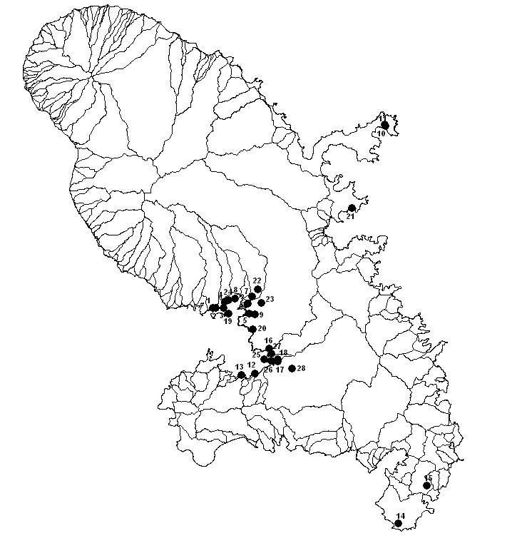
Poly-contamination des sols de mangrove
28 stations
Mangrove de la presqu’île
de la Caravelle
Mangrove de
la Baie du Robert
Mangrove de la Baie
de Fort de France
et de Génipa
Mangrove de la Baie
des Anglais
Mangrove des Salines
de St Anne

Slide 13
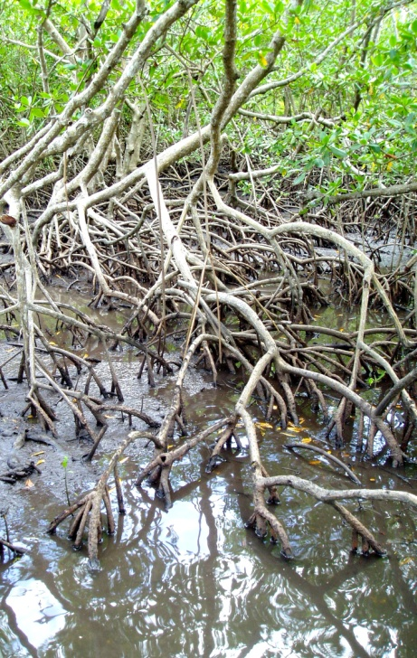
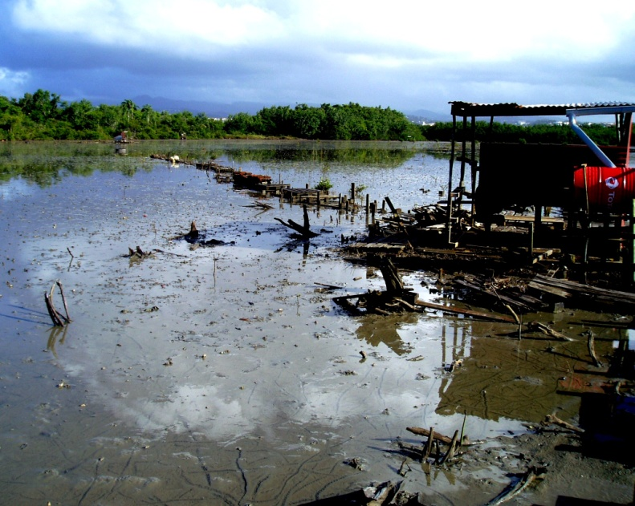
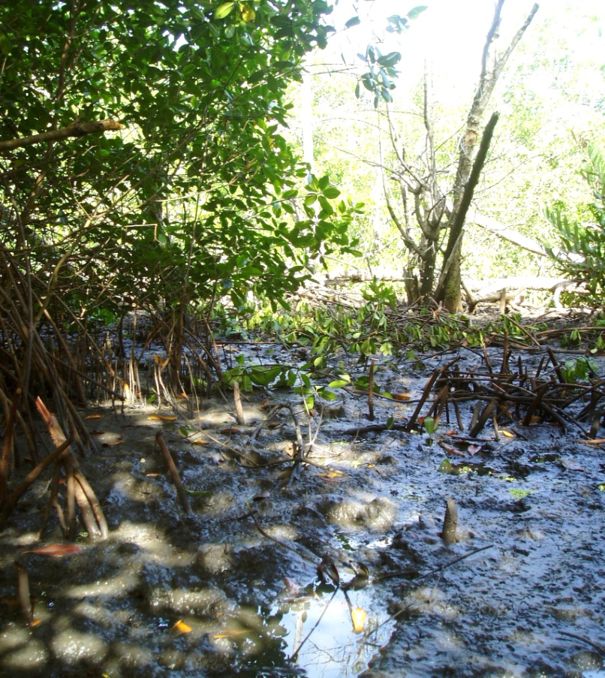
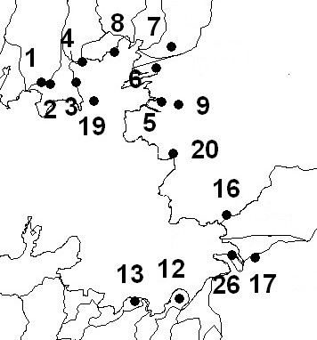
Les carottages
C2
C1
C3

Slide 14
Concentration en Chlordécone
µg *Kg MS | mg/M²
16 | 0,13

Slide 15
Poly-contamination
Concentrations en HAP totaux et concentrations des 15 DCE : Naphtalène, Acénaphtène, Fluorène, Phénanthrène, Anthracène, Fluoranthène, Pyrène, Benzo[a]anthracène, Chrysène, Benzo[b]fluoranthène, Benzo[k]fluoranthène, Benzo[a]pyrène, Dibenzo[a,h]anthracène, Benzo[g,h,i]pérylène, Indéno(1,2,3-cd)pyrène
Concentrations en ETM : Cd, Cr, Cu, Pb, Ti, Zn
Concentrations en pesticide : Chlordécone et Cadusafos
Degré d’eutrophisation : Concentrations en C, N _{organique} et P _{total}
Incidences sur
les communautés microbiennes
En condition standard
Evaluation des activités respiratoires : basale et induite (+ glucose)
Diversité fonctionnelle enzymatique : tests sur 31 substrats

Slide 16
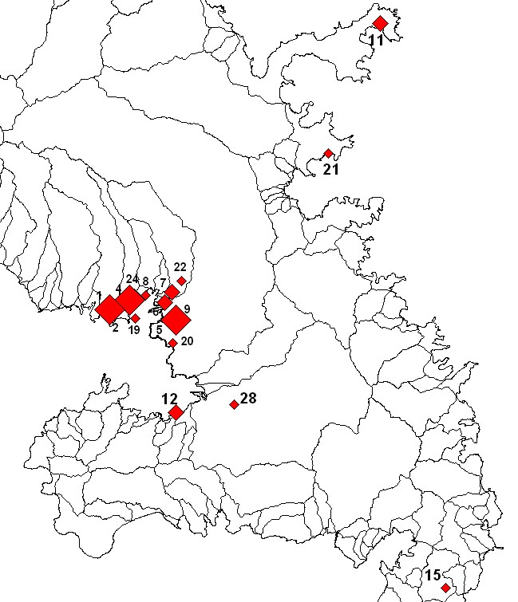
Poly-contamination des sols de mangrove
Les métaux lourds
Le plomb
> 50 mg.Kg⁻¹
50 <C< 25 mg.Kg⁻¹
10 <C< 25 mg.Kg⁻¹

Slide 17
Poly-contamination des sols de mangrove
Les métaux lourds
Le Cadmium
> 4 mg.Kg⁻¹
4 <C< 3 mg.Kg⁻¹
3 <C< 1,5 mg.Kg⁻¹

Slide 18
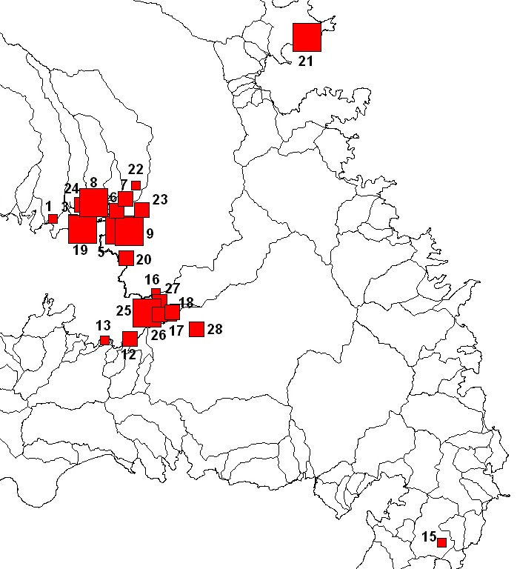
Poly-contamination des sols de mangrove
Les HAP
> 500 µg.Kg⁻¹
100 <C< 500 µg.Kg⁻¹
5 <C< 100 µg.Kg⁻¹

Slide 19
Les Hap Majeurs
En µg.Kg⁻¹

Slide 20
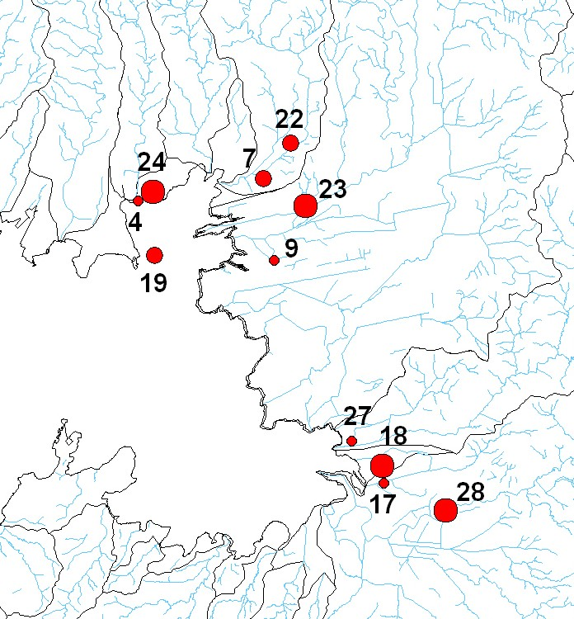
Poly-contamination des sols de mangrove
Les pesticides
La Chlordécone
C > 100 µg.Kg⁻¹
50<C<100 µg.Kg⁻¹
10<C<50 µg.Kg⁻¹
µg *Kg MS | mg/M²
178 | 7,04
129 | 4,93
127 | 1,38
114 | 0,70

Slide 21
Perspectives
Le programme
ABAChlor (Analyse, Bactéries Anaérobies, Chlordécone)
Coordinateur du projet : BRGM
Partenaires du projet : BRGM - Univ. Paul et Marie Curie -UMR CNRS 6263 ISM2 - UMR IRD 180 MICROBIOTECH - UMR IRD 193 IMEP - Newcastle University (UK) - Charles Sturt University (Australie)
Source du Financement : INRA dans le cadre de l'AIP DEMICHLORD
Période de financement : 2011-2012
Montant total du financement : 103 k€

Slide 22
Pour obtenir une transformation biologique in situ importante de la Chlordécone, 4 conditions semblent requises:
  Anaérobiose
  Présence d’un donneur d’électron et d’une source de carbone (qui peuvent être identiques)
  Présence de microorganismes ayant la capacité à déchlorer la CLD
  Accessibilité de la CLD
Dans ce cadre seront testées les potentialités de dégradation de la Chlordécone par les sédiments de mangrove (caractérisés par des alternances de phases oxique et anoxique et par la coexistence de microsites aérobie et anaérobie) les plus contaminés mis en évidence dans le cadre de cette étude ainsi que celles de souches de la collection de l’UMR Microbiotech.
  Comme source d’électron, de carbone et d’énergie sera utilisée des boues de méthaniseurs qui traitent des vinasses de rhum aux Antilles où de premières observations ont mis en évidence une élimination de 60-90% de la Chlordécone qui s’y trouvaient initialement.

